Slide 1
Асинхронность в JavaScript
Краткое введение

Slide 2
Введение
Классический JavaScript – однопоточный: интерпретатор последовательно выполняет инструкции, в один момент – только одну.
Интерпретатор может выполнять инструкции в порядке, отличном от того, в котором они расположены относительно друг друга в коде программы. Не обязательно, что вызов следующей функции произойдет в момент завершения работы предыдущей.

Slide 3
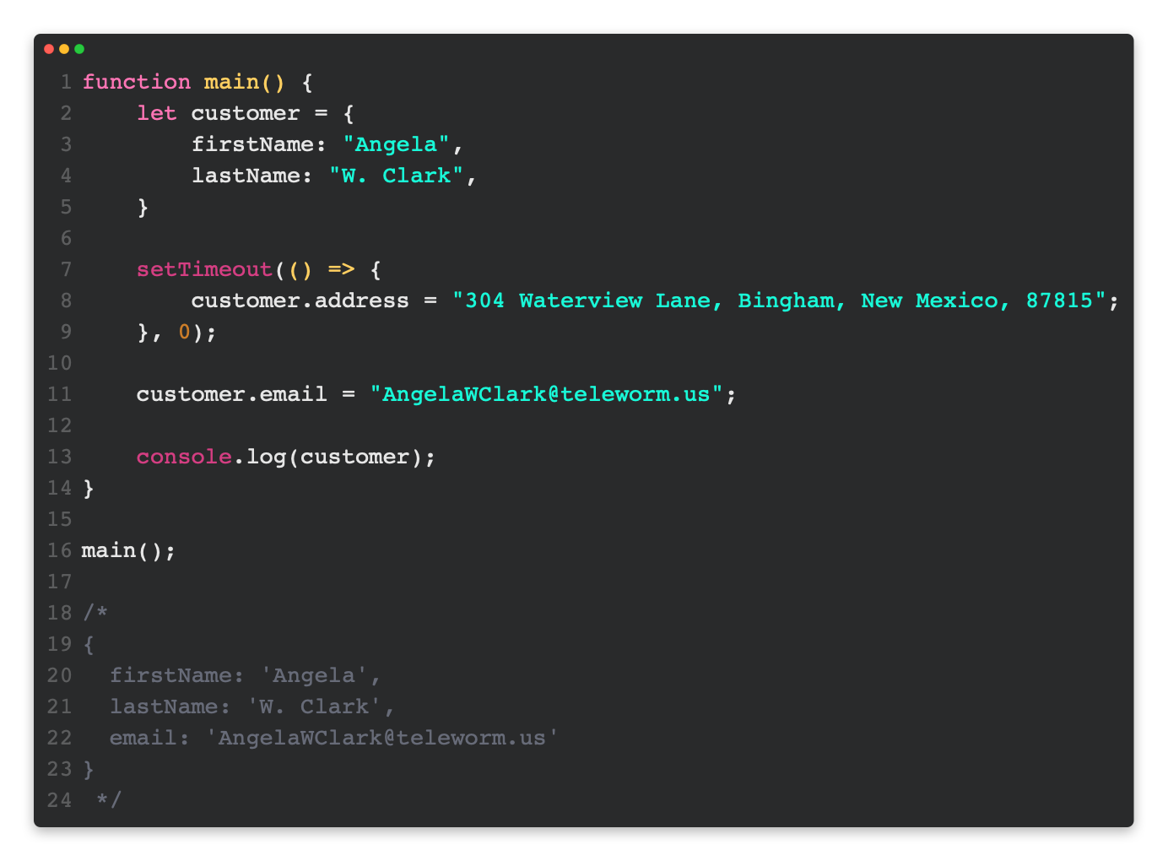

Slide 4
Пример
Значение свойства address не вывелось на консоль. Почему? 🤔
setTimeout() – асинхронная функция, принимающая аргументы:
функцию обратного вызова;
временной интервал в ms, после которого функция 1 будет выполнена.
Интервал равен 0, но код все равно не выполняется 😭

Slide 5
теория
Стек вызовов – “Last In – First Out” (LIFO): последний элемент, попавший в стек, покидает его первым.
Очередь задач – “First In – First Out” (FIFO): элемент, добавленный в очередь первым, первым же будет из неё извлечен.
Event Loop – управляет перемещением задач из очереди в стек.

Slide 6
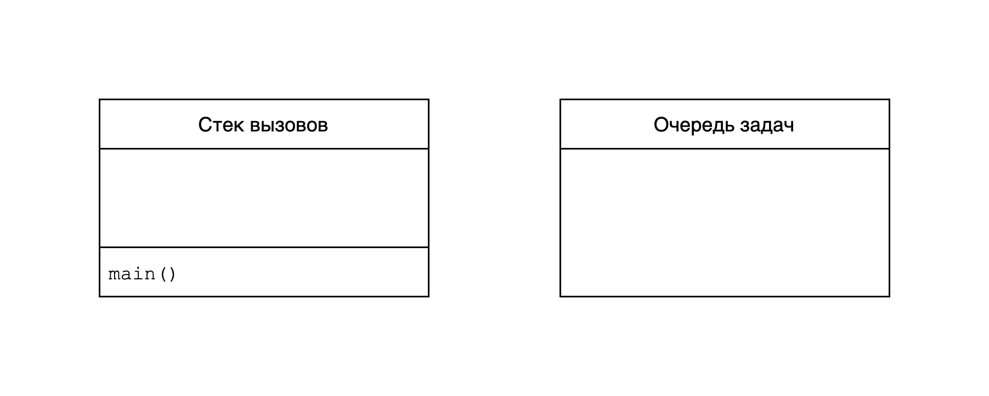

Slide 7
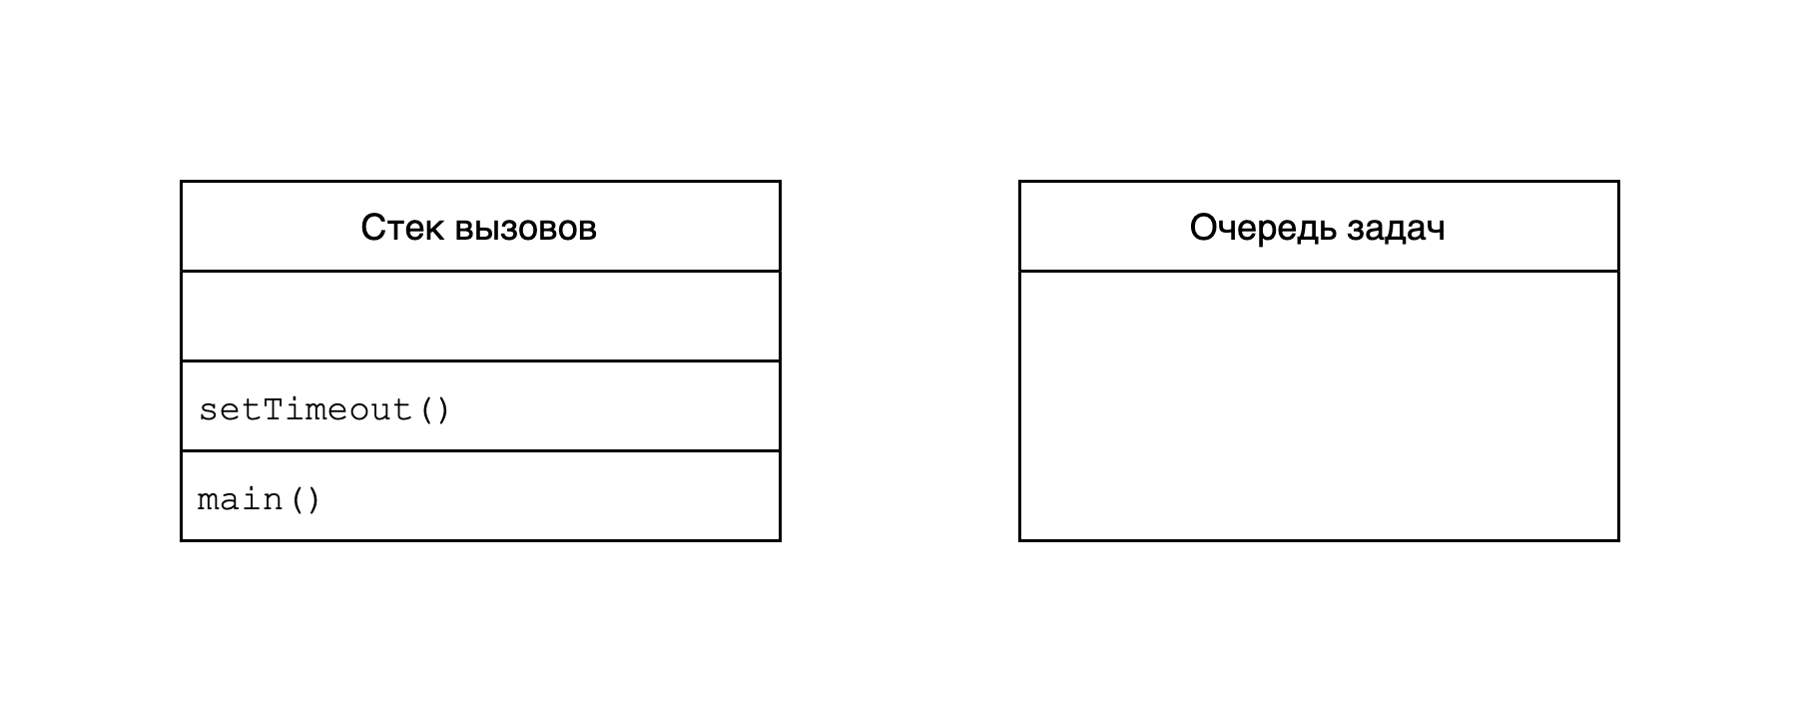

Slide 8
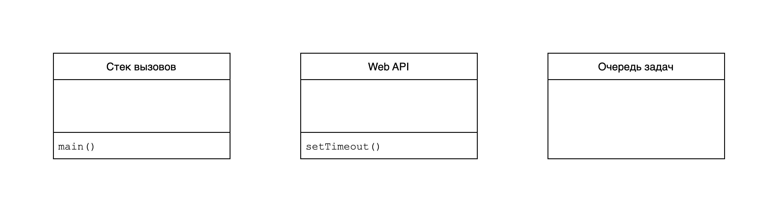

Slide 9
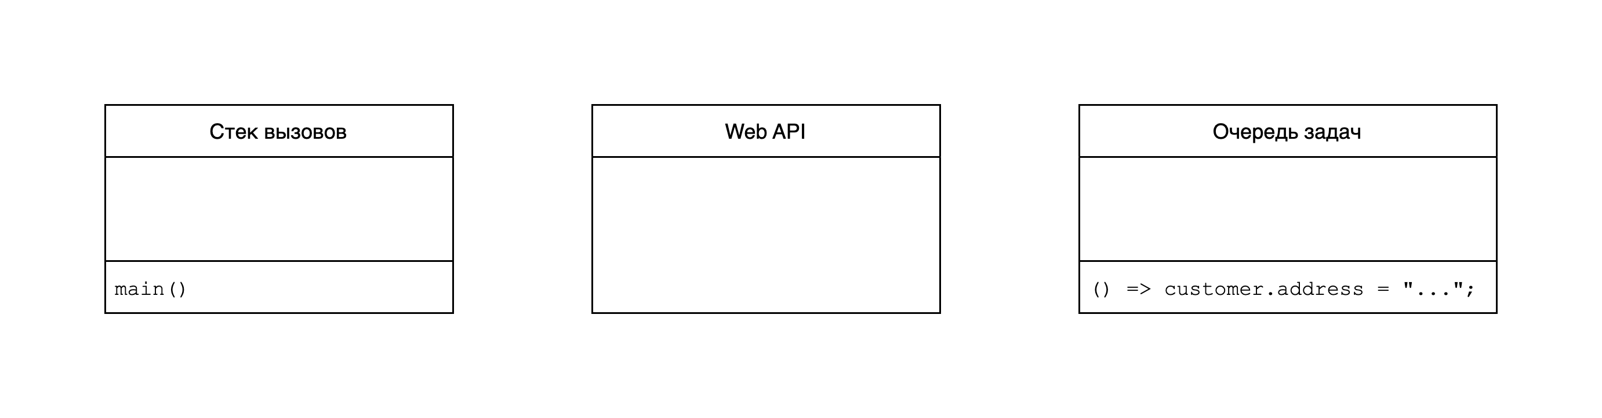

Slide 10
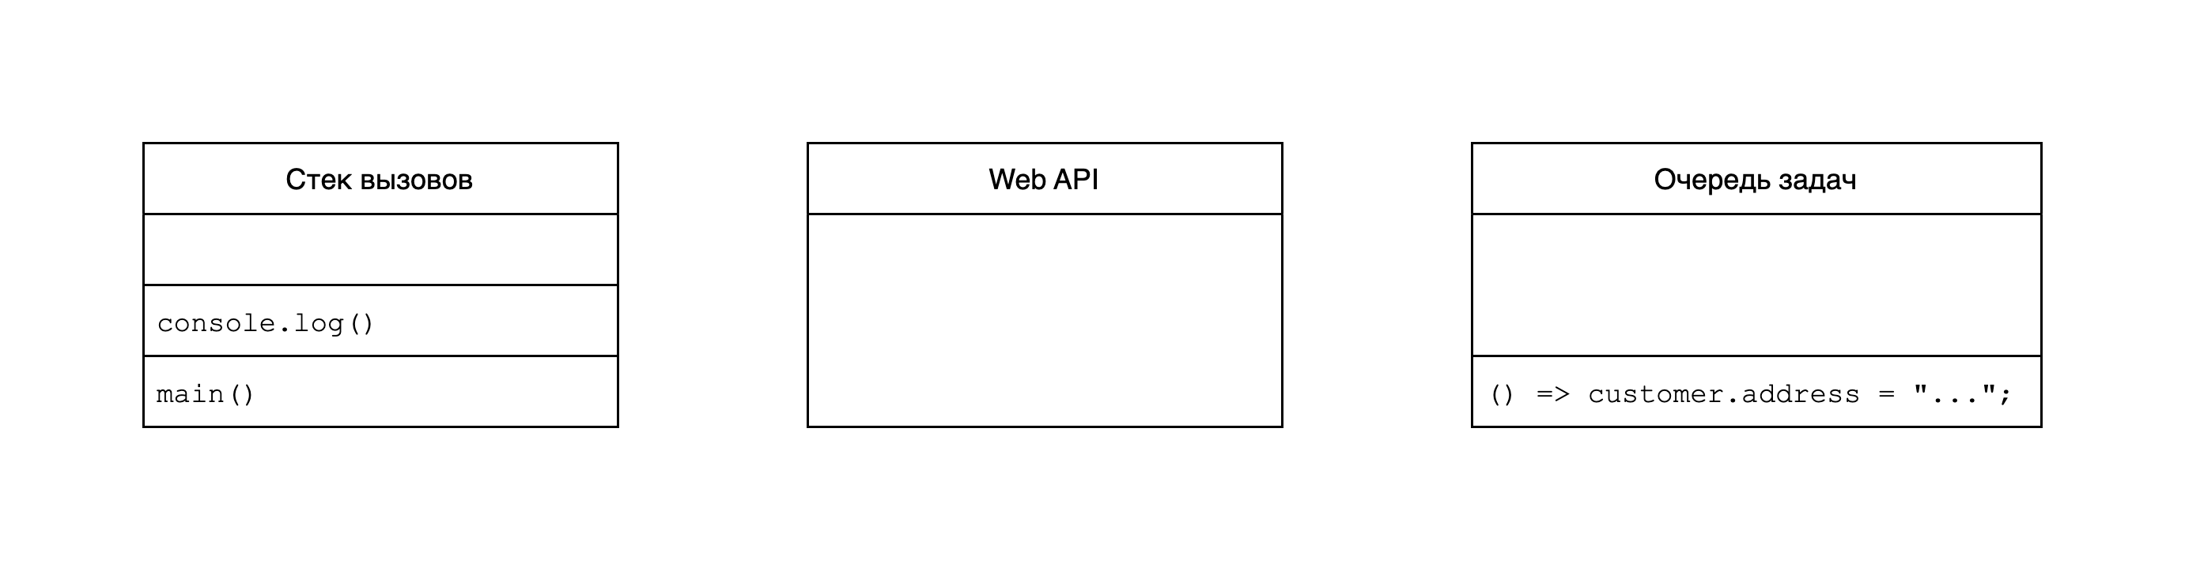

Slide 12
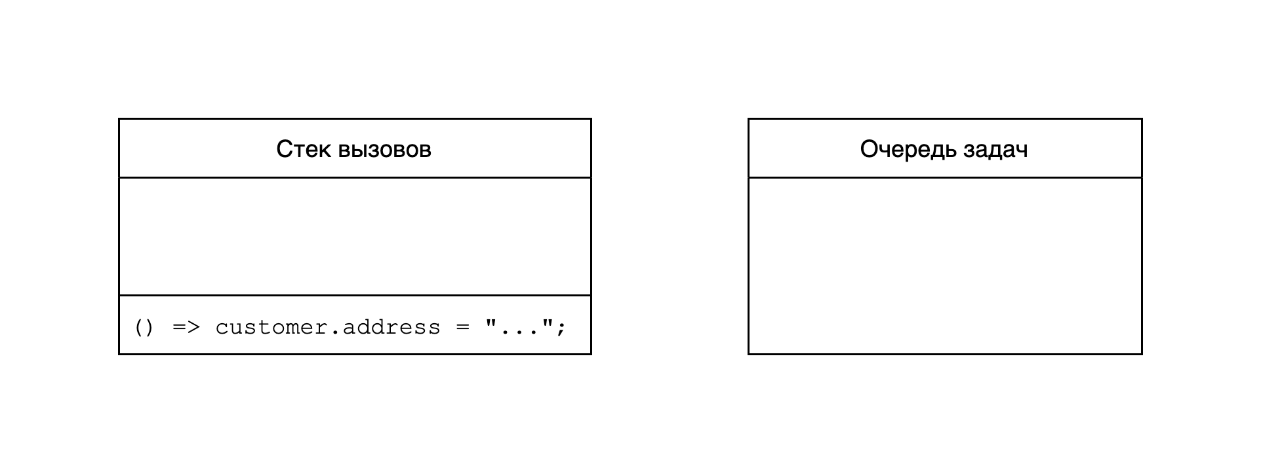

Slide 13
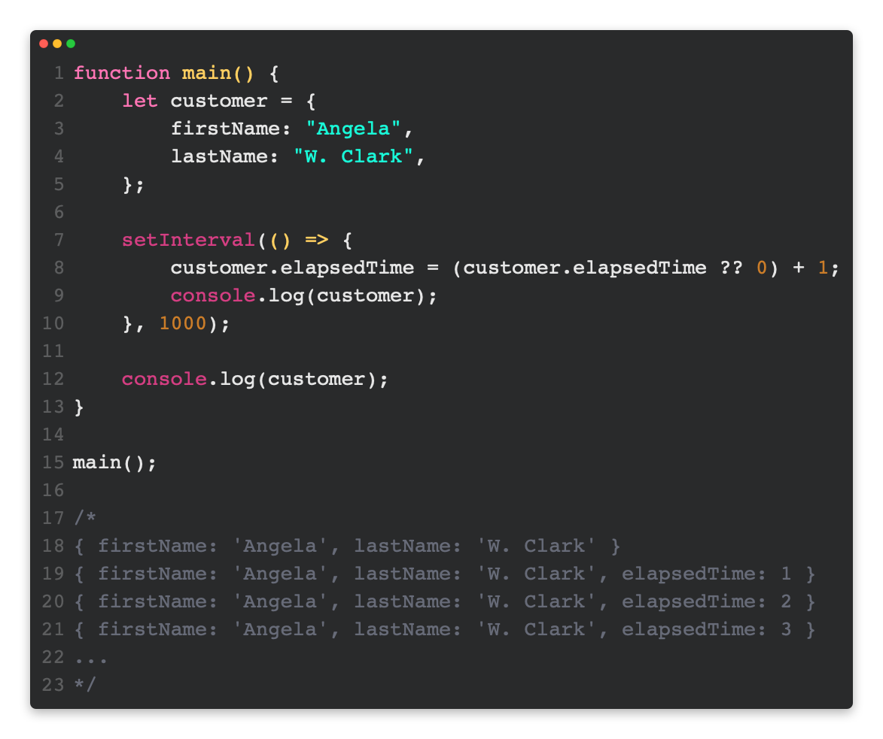

Slide 14
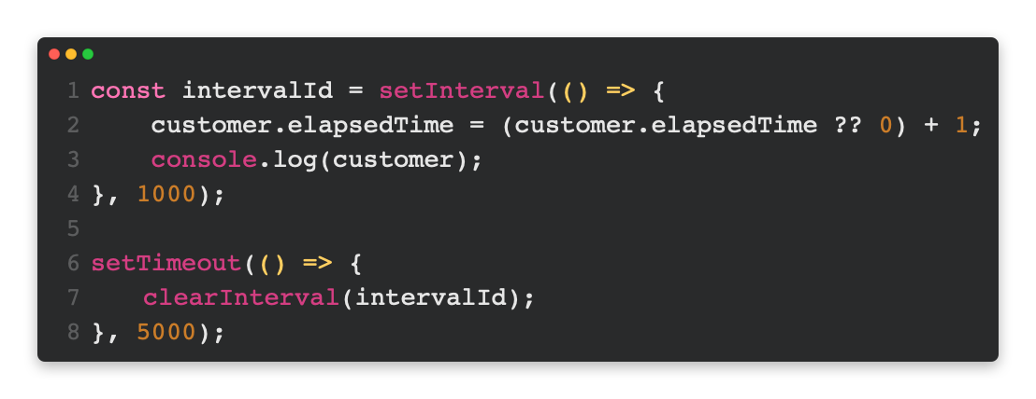

Slide 15
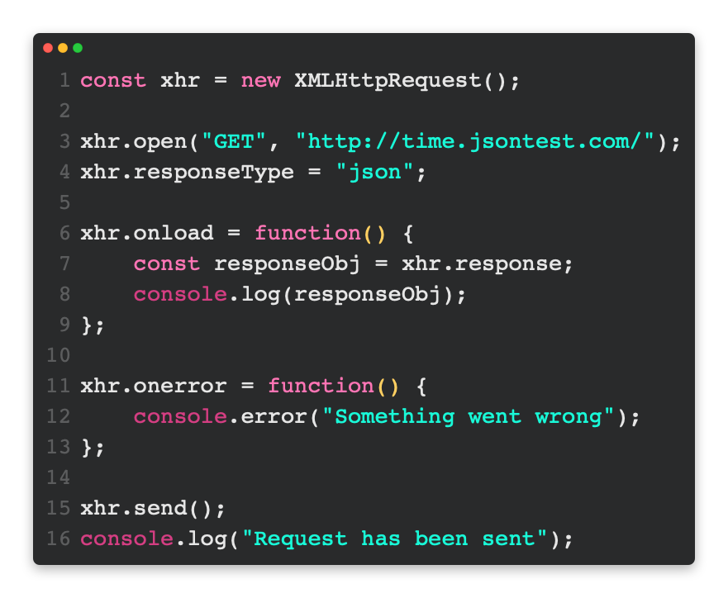

Slide 16
выводы
JS - однопоточный и асинхронный;
Асинхронность реализуется с помощью Web API, который позволяет создавать задачи, выполняемые с задержкой, с интервалом или при возникновении определенных событий;
Задачи, выполняемые асинхронно, попадают в очередь, откуда последовательно переносятся циклом событий в стек выполнения в том случае, если текущая выполняемая задача завершена;
Примеры асинхронной работы JavaScript:
обработка пользовательского ввода;
работа с сетью;
отложенное выполнение задач с помощью setTimeout() и setInterval();
Более совершенные способы работы с асинхронностью – Promises и fetch().

